Slide 1
Informations théoriques sur la violence domestique et les abus en Europe

Slide 2
TABLE DES MATIÈRES
01
DÉFINITION DES TYPES DE VIOLENCE FAMILIALE EN EUROPE
02
FACTEURS CLÉS
03
FEUILLE DE ROUTE
04
CONCLUSIONS
Différentes formes de violence dans la famille
Les différentes formes de violence dans la famille
Élaboration d'un exercice de
cartographie de services

Slide 3
TYPES DE VIOLENCE DANS LES FAMILLES EUROPÉENNES
01
Dans cette unité, vous apprendrez :
Qu'est-ce que la violence et la violence familiale.
Concepts de violence de genre, enfant-parents ; parents-enfants et la maltraitance des personnes âgées.
Les différentes formes de violence dans la famille.

Slide 4
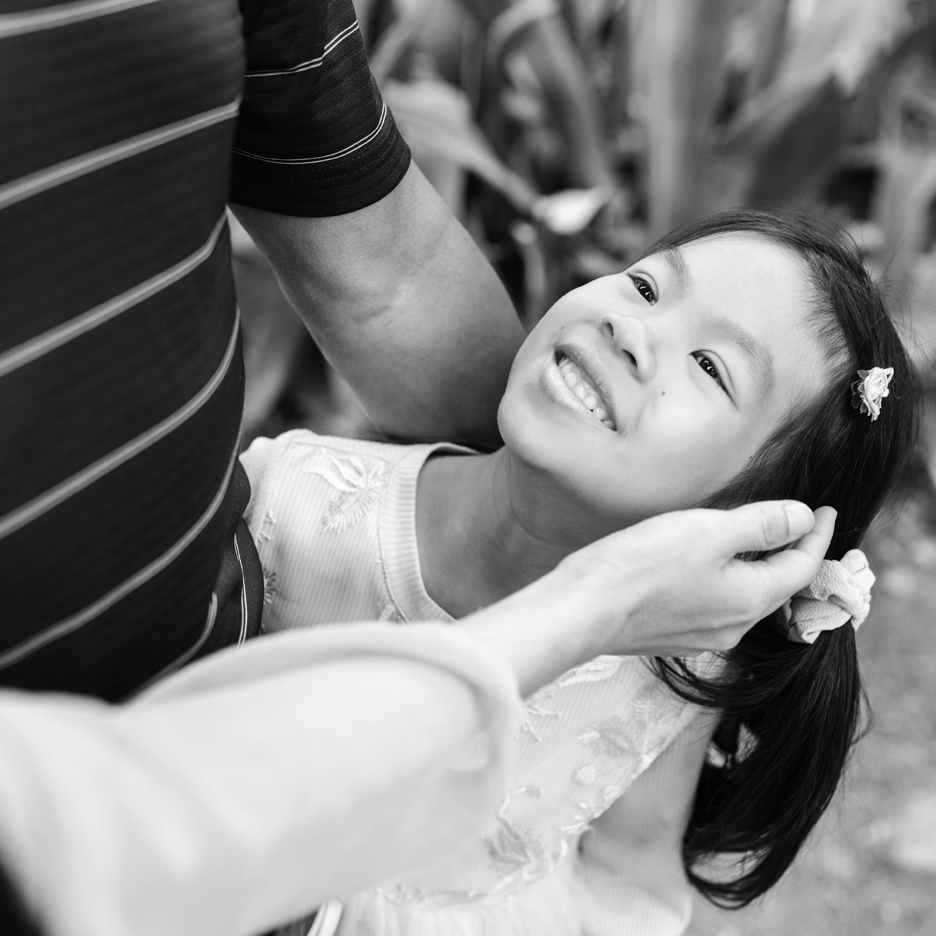
VIOLENCE
Pour l'Organisation mondiale de la santé, la violence implique l'utilisation de la force physique non seulement contre les autres, mais contre la personne elle-même, et peut avoir des conséquences telles qu'un traumatisme, des dommages psychologiques ou la mort.

Slide 5
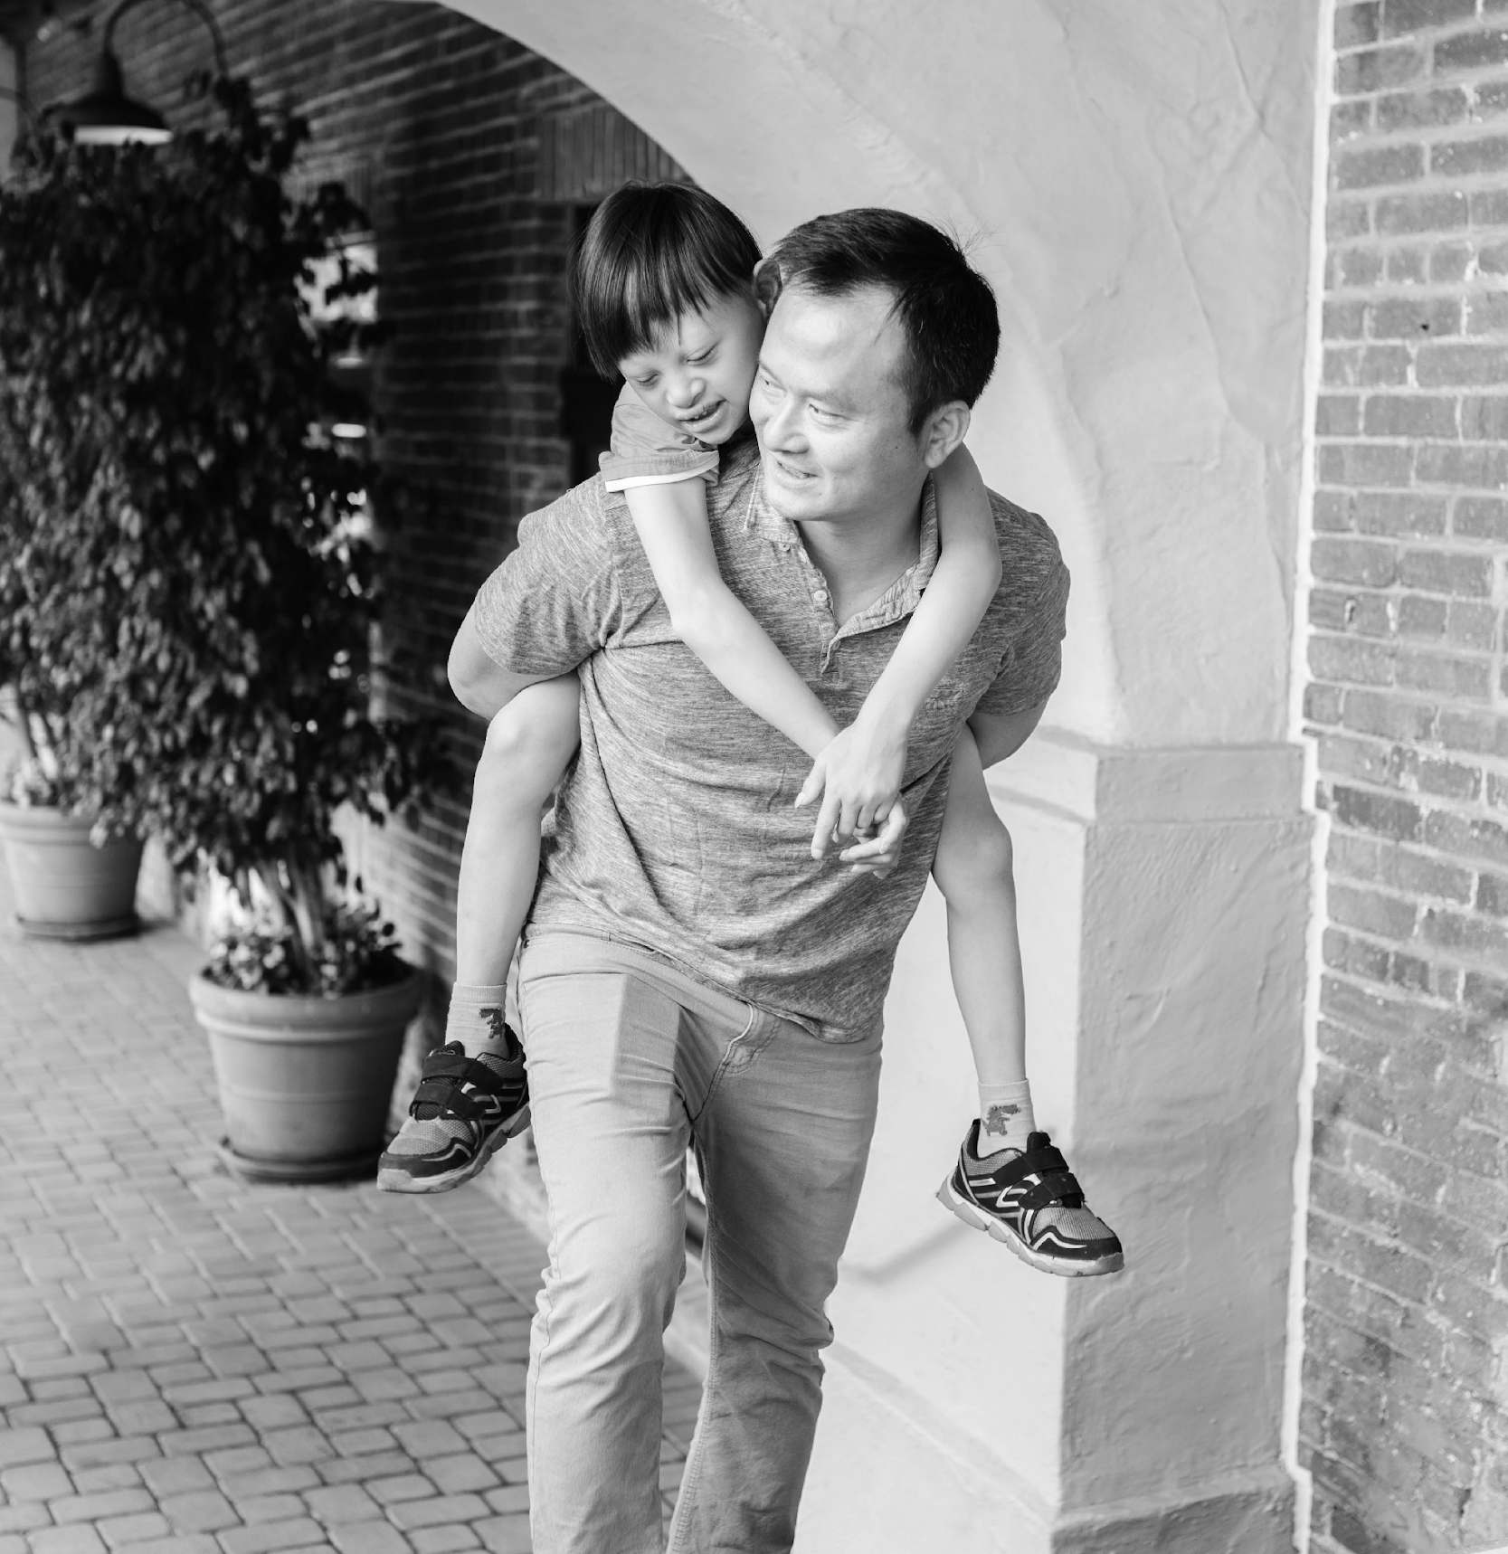
VIOLENCE DOMESTIQUE
« Violence domestique » désigne tous les actes de violence physique, sexuelle, psychologique ou économique qui se produisent au sein de la famille ou de l'unité domestique ou entre des conjoints ou partenaires anciens ou actuels, que l'auteur partage ou ait partagé ou non la même résidence avec la victime. .
The Istanbul Convention

Slide 6
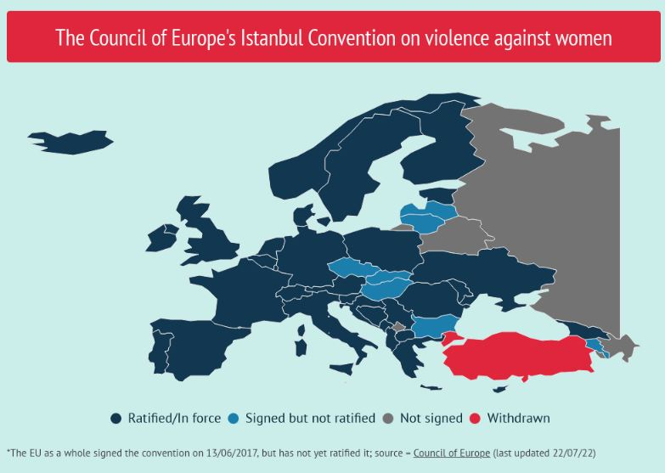
Les objectifs de cet accord sont :
Protéger les femmes de toutes les formes de violence et prévenir, poursuivre et éliminer la violence à l'égard des femmes et la violence domestique,
Protéger les femmes de toutes les formes de violence et prévenir, poursuivre et éliminer la violence à l'égard des femmes et la violence domestique,
Concevoir un cadre global, des politiques et des mesures pour la protection et l'assistance à toutes les victimes de violence à l'égard des femmes et de violence domestique ;
Promouvoir la coopération internationale en vue d'éliminer la violence à l'égard des femmes et la violence domestique ;
Fournir un soutien et une assistance aux organisations et aux forces de l'ordre pour coopérer efficacement afin d'adopter une approche intégrée pour éliminer la violence à l'égard des femmes et la violence domestique.
CETS 210 - Council of Europe Convention on preventing and combating violence against women and domestic violence (coe.int)

Slide 7
QU'EST-CE QUE LA VIOLENCE FAMILIALE?
La violence familiale se produit lorsqu'un membre de la famille menace, blesse, contrôle ou maltraite un autre membre de la famille. La violence familiale peut inclure la violence par :
Un adulte dans une famille - par exemple, un partenaire ou un conjoint, un enfant adulte ou un membre de la famille élargie,
Un adulte qui faisait partie d'une famille - par exemple, un ancien partenaire ou conjoint
Un adolescent ou un jeune de la famille.
La violence familiale est parfois aussi appelée violence domestique, violence conjugale ou violence domestique.

Slide 8
INTRODUCTION QU'EST-CE QUE LA VIOLENCE FAMILIALE?
La violence familiale se produit au sein de la famille et se caractérise par l'intimité et la proximité présentes dans la relation entre l'agresseur et la victime, couvrant tous les membres qui constituent la famille ou qui en faisaient partie auparavant. Son concept inclut tous les types d'abus, temporaires ou permanents, qui se produisent dans les relations au sein de la famille, et ce (Alarcão, 2006 ; Résolution du Conseil des ministres, n° 88/2003). Résolution des ministres no. 88/2003).

Slide 9
VIOLENCE FAMILIALE ET …
ENFANTS
SENIORS
ENFANT AUX PARENTS
LA VIOLENCE SEXISTE

Slide 10
VIOLENCE CONJUGALE/CONJOINTE
Les couples homosexuels sont également touchés par le problème de la violence conjugale.
Les femmes sont les victimes les plus fréquentes.
Le niveau de stress, accru par les préjugés sociaux et la violence psychologique, par la peur de l'exposition sociale de son orientation sexuelle et la perte consécutive de relations importantes dans sa vie affective, rend la victime plus vulnérable aux menaces et la pousse à rester dans la relation et à le cycle de la violence.
L'ONU définit la violence à l'égard des femmes comme "tout acte de violence sexiste qui entraîne ou est susceptible d'entraîner un préjudice ou des souffrances physiques, sexuelles ou mentales pour les femmes, y compris les menaces de tels actes, la coercition ou la privation arbitraire de liberté , que ce soit dans la vie publique ou dans la vie privée. »
La violence entre partenaires intimes fait référence au comportement d'un partenaire intime ou d'un ex-partenaire qui cause un préjudice physique, sexuel ou psychologique, y compris l'agression physique, la coercition sexuelle, la violence psychologique et les comportements de contrôle.

Slide 11
VIOLENCE DE GENRE
La violence sexuelle et la violence à l'égard des femmes sont des expressions souvent utilisées de manière interchangeable, car il est largement reconnu que la majorité des violences sexuelles sont dirigées contre les femmes et les filles.
Ce phénomène est profondément enraciné dans l'inégalité entre les sexes et reste l'une des violations les plus importantes des droits de l'homme dans toutes les sociétés. La violence sexiste est une violence dirigée contre une personne en raison de son sexe. Les femmes et les hommes subissent des violences sexuelles, mais la majorité des victimes sont des femmes et des filles.

Slide 12
VIOLENCE DOMESTIQUE ET EXPÉRIENCES D’ENFANTS ABUSÉS
Action ou omission non accidentelle (de la part des parents ou des substituts) qui empêche ou met en danger la sécurité de l'enfant ainsi que la satisfaction de ses besoins humains et psychologiques/affectifs fondamentaux (Alarcão, 2006 ; Gabatz et al., 2013).

Slide 13
VIOLENCE FAMILIALE ET MALTRAITANCE DES ENFANTS
L'agresseur est le plus souvent un parent.
L'enfant peut être victime de violence familiale, directement ou indirectement.
Risque accru à l'avenir de présenter des problèmes émotionnels et comportementaux.

Slide 14
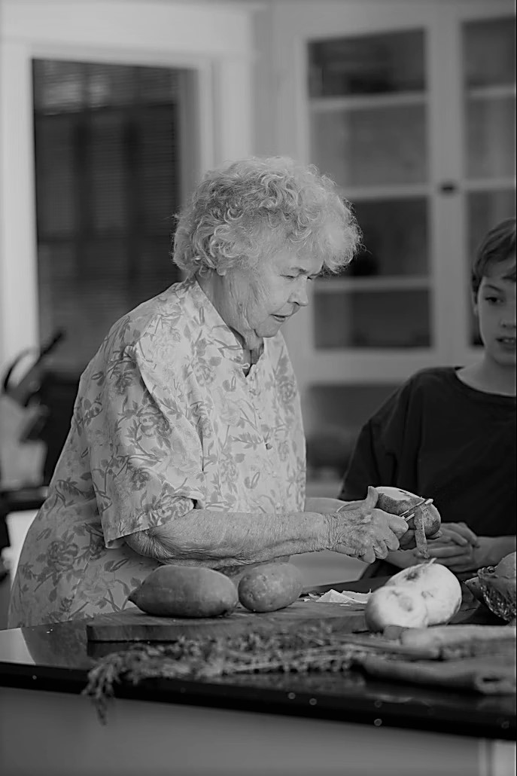
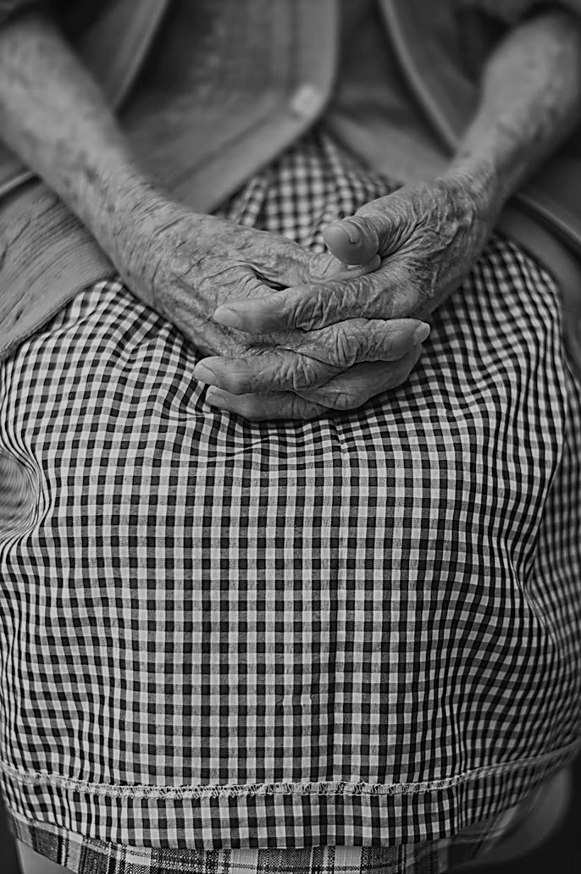
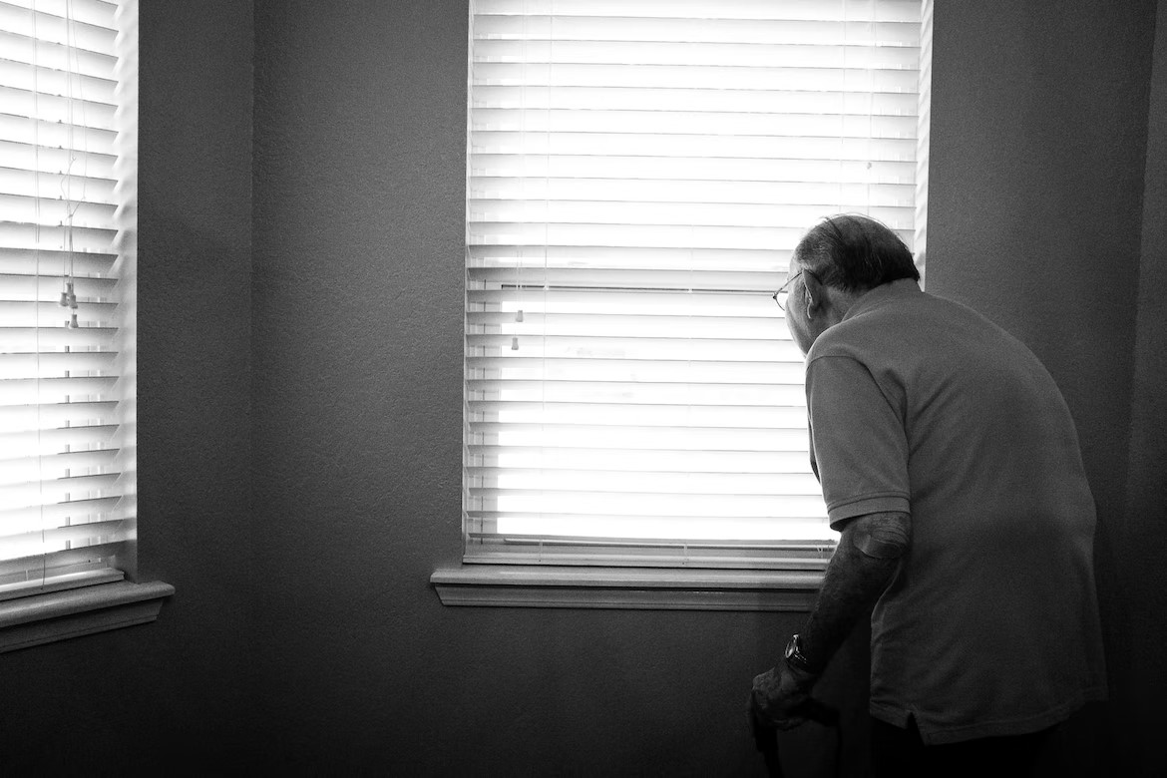
VIOLENCE FAMILIALE ET ABUS DES PERSONNES ÂGÉES
Un acte, continu ou isolé, dans le cadre d'une relation intime et causant un préjudice ou une gêne à une personne âgée, englobant tous les actes et omissions de tout membre de la famille, qui causent un préjudice physique ou psychologique à la personne âgée, tels que l'agression physique, le manque de respect, négligence dans leurs soins, manque de soins médicaux, abus verbaux, émotionnels et financiers, entre autres.
90 % des cas de violence et de négligence à l'encontre des personnes âgées ont généralement lieu à leur propre domicile.
(OMS, 2002 ; Alarcão, 2006 ; Dias, 2009).

Slide 15
ENFANT AUX PARENTS
La violence des adolescents peut être perpétrée contre les mères, les pères, les frères et sœurs et les tuteurs par les filles et les fils. Il y a plusieurs raisons pour lesquelles cela se produit. Il s'agit notamment des enfants témoins ou victimes de violence familiale ou d'autres formes de violence et de schémas d'abus répétés envers les autres, des styles parentaux, en période de conflit, de situations traumatisantes ou stressantes, de problèmes de santé mentale ou de drogue et d'alcool, et d'autres facteurs contributifs. Parfois, il n'y a aucune raison apparente pour laquelle cela se produit.
Tout comportement utilisé par un jeune pour contrôler, dominer ou contraindre ses parents. Elle est souvent menaçante et intimidante et peut mettre en danger la sécurité de la famille.

Slide 16
TYPES DE VIOLENCES
NÉGLIGENCE ET ABANDON
PHYSIQUE
06
01
PSYCHOLOGIQUE/
ÉMOTIONNEL
05
PHYSIQUE
02
04
03
SEXUELLE
FINANCIER/MATÉRIEL

Slide 17
ACTIVITE 1 – ECOMAP

Slide 18
FACTEURS CLÉS
02
Dans cette unité, vous apprendrez :
Facteurs de risque.
Les impacts sanitaires et sociaux de la violence familiale.

Slide 19
Les facteurs de risques – Enfant
Parents et famille
Vivre dans une famille où il y a de la violence domestique
Problèmes de santé mentale et consommation de drogue et/ou d'alcool
Manque de compétences parentales
Caractéristiques : jeûne, faible revenu, peu scolarisé, parent seul,
de nombreux enfants
Socialement défavorisé ou isolé
Antécédents parentaux d'abus
Les hommes et les femmes abusent des enfants.
Social
Haut niveau de violence dans la communauté
Désavantage du quartier
La violence peut également se produire dans les ménages stables et aisés
sans problèmes apparents.

Slide 20
Les facteurs de risques – Personnes âgées
Déficience cognitive
Physiquement affaibli
Souffrant de détresse psychologique
En détresse économique
Isolement social
Sexe (dépendant de la région)
Abus de substances par le soignant
Situation de vie partagée
Facteurs socioculturels (par exemple, vision sociétale négative des personnes âgées,
urbanisation, érosion des liens familiaux)
Plus de 80 ans
Mauvaise santé
Symptômes dépressifs
Difficultés de mobilité
Le genre étant féminin

Slide 21
Les facteurs de risques – Violence basée sur le genre
Niveaux d'éducation inférieurs
Antécédents d'exposition à la maltraitance des enfants
(perpétration et expérience)
Être témoin de violence familiale (perpétration et expérience)
Trouble de la personnalité antisociale (perpétration)
Usage nocif d'alcool (perpétration et expérience);
Normes communautaires qui privilégient ou attribuent un statut supérieur
aux hommes et statut inférieur aux femmes;
Faibles niveaux d’accès des femmes à l’emploi rémunéré
Faible niveau d'égalité des sexes (lois discriminatoires, etc.).

Slide 22
Les facteurs de risques – Enfant-parents
Styles parentaux ou modèles d'éducation
Absence de structures hiérarchiques
Changement de rôle
Troubles cliniques et consommation de substances
Caractéristiques et traits de personnalité
Bidirectionnalité de la violence familiale

Slide 23
L'IMPACT SANITAIRE ET SOCIAL DE LA VIOLENCE FAMILIALE
Nourrissons | Enfants | Adolescents | Adultes | Adultes âgés
Blessure Moins de contrôle des émotions Problèmes de lien parent-enfant Retards de croissance et de développement | Anxiété Problèmes de comportement Échec scolaire Problèmes avec les amis | Tentative de suicide Obésité Comportement antisocial (trouble des conduites) Consommation d'alcool et de drogues Autres comportements à risque | Trouble de stress post-traumatique Maladies et douleurs Problème avec les relations Manque d'emploi stable | Dépression et solitude Durée de vie plus courte Dépendance Problèmes financiers
Adapted from: MacMillan, HL, Wathen, CN. (2014). Research Brief: Interventions to Prevent Child Maltreatment.
PreVAiL: Preventing Violence Across the Lifespan Research Network. London, ON. (PDF document)

Slide 24
ACTIVITÉ 2 – Scénario de cas

Slide 25
03
FEUILLE DE ROUTE
Dans cette unité, vous apprendrez :
Approches pour prévenir et répondre à la violence familiale
Stratégies pour soutenir et intervention efficace.
Développer un exercice de cartographie de prestations.

Slide 26
INTERVENTION ET PRÉVENTION DE LA VIOLENCE FAMILIALE
Prévention de la violence entre partenaires intimes
Stratégie | Approche
Enseigner des compétences relationnelles sûres et saines | Programmes d'apprentissage socio-émotionnel pour les jeunes Programmes de relations saines pour les couples
Engager des adultes et des pairs influents | Les hommes et les garçons comme alliés dans la prévention Autonomisation et éducation des spectateurs Programmes axés sur la famille
Perturber le développement voies vers la violence conjugale | Visite à domicile petite enfance Enrichissement préscolaire avec engagement familial Programmes de compétences parentales et de relations familiales Traitement pour les enfants, les jeunes et les familles à risque
Créer des environnements protecteurs | Améliorer le climat et la sécurité à l'école Améliorer les politiques organisationnelles et le climat de travail
Renforcer économique soutiens aux familles | Renforcer la sécurité financière des ménages Renforcer les soutiens travail-famille
Soutenir les survivants pour accroître la sécurité et atténuer les méfaits | Services centrés sur les victimes Programmes de logement Premier répondant et protections juridiques civiles Approches centrées sur le patient
https://www.cdc.gov/violenceprevention/intimatepartnerviolence/prevention.html

Slide 27
INTERVENTION ET PRÉVENTION DE LA VIOLENCE FAMILIALE
Prévention de la maltraitance et de la négligence envers les enfants
Stratégie | Approach
Strengthen economic supports to families | Renforcement de la sécurité financière des ménages Politiques de travail favorables à la famille
Changer les normes sociales pour soutenir les parents et la parentalité positive | Campagnes d'engagement et d'éducation du public Approches législatives pour réduire les châtiments corporels
Offrir des soins et une éducation de qualité tôt dans la vie | Enrichissement préscolaire avec engagement familial Amélioration de la qualité des services de garde d'enfants grâce à l'octroi de licences et à l'accréditation
Améliorer les compétences parentales pour favoriser le développement sain de l'enfant | Visite à domicile petite enfance Compétences parentales et approches des relations familiales
Intervenir pour atténuer les dommages et prévenir les risques futurs | Soins primaires améliorés Programmes de formation comportementale des parents Traitement pour atténuer les méfaits de l'exposition à la maltraitance et à la négligence Traitement pour prévenir les comportements problématiques et l'implication ultérieure dans la violence
https://cdn.who.int/media/docs/default-source/documents/social-determinants-of-health/who_2022_plv_strategy_2022-2026_finalfile.pdf?sfvrsn=c819ff54_3&download=true

Slide 28
INTERVENTION ET PRÉVENTION DE LA VIOLENCE FAMILIALE
Prévention de la violence chez les jeunes
Stratégie | Approche
Promouvoir des environnements familiaux qui favorisent un développement sain | Visite à domicile petite enfance Programmes de compétences parentales et de relations familiales
Offrir une éducation de qualité tôt dans la vie | Enrichissement préscolaire avec engagement familial
Renforcer les compétences des jeunes | Programmes scolaires universels
Mettre les jeunes en contact avec des adultes et des activités bienveillants | Programmes de mentorat Programmes parascolaires
Créer des environnements communautaires protecteurs | Modifier l'environnement physique et social Réduire l'exposition aux risques au niveau communautaire Sensibilisation dans la rue et changement des normes communautaires
Intervenir pour atténuer les dommages et prévenir les risques futurs | Traitement pour atténuer les méfaits des expositions à la violence Traitement pour prévenir les comportements problématiques et une participation accrue à la violence Partenariats hôpital-communauté
https://www.cdc.gov/violenceprevention/youthviolence/prevention.html

Slide 29
INTERVENTION
LA PRÉVENTION
INTERVENTION PRÉCOCE
RÉPONSE
OU
Primaire
la prévention
OU
Prévention secondaire
OU
Tertiaire
la prévention

Slide 30
A quoi peut ressembler ce travail ?
LA PRÉVENTION
Mettre en œuvre des initiatives à l'échelle de l'école qui favorisent l'égalité des sexes et des relations respectueuses.
Développer des campagnes de sensibilisation qui montrent clairement le sexisme et le manque de respect envers les femmes n'est jamais acceptable.
Soutenir un club sportif local pour développer des politiques et des procédures qui garantissent aux femmes et aux enfants un accès égal aux ressources et aux installations appropriées pour soutenir leur participation au sport.
Mettre en œuvre des initiatives sur le lieu de travail qui adoptent une approche globale de l'organisation pour lutter contre les moteurs de la violence familiale et sexiste. Cela peut inclure la résolution des politiques, des processus, du leadership et de la culture du lieu de travail inégaux.
OU
Primaire
la prévention

Slide 31
A quoi peut ressembler ce travail ?
INTERVENTION PRÉCOCE
Développer des ressources pour aider les gens à comprendre la violence familiale et à reconnaître s'ils en sont victimes.
Fournir des informations et une formation sur la violence familiale, les droits légaux et les services de soutien aux personnes les plus à risque d'être victimes de violence ou aux professionnels qui travaillent avec elles.
Travailler avec des garçons qui ont montré des signes précoces de violence ou qui ont commencé à recourir à la violence pour les empêcher de continuer à recourir à la violence à l'âge adulte.
Offrir des séances d'éducation dans un club de sport sur les agressions sexuelles et les conséquences juridiques après que des femmes ont signalé avoir été victimes de harcèlement sexuel.
OU
Prévention secondaire

Slide 32
A quoi peut ressembler ce travail ?
RÉPONSE
Parler aux victimes survivantes de leur expérience de la violence et évaluer leur niveau de risque.
Travailler avec la victime survivante si elle choisit de rester dans sa relation, pour l'aider à rester en sécurité.
Fournir un soutien à la gestion des cas, notamment en organisant un hébergement en cas de crise, en aidant les victimes survivantes à trouver un logement, en plaidant pour les victimes survivantes qui naviguent dans le système judiciaire et en fournissant des références et un soutien.
Protection et intervention policières (par exemple, intervention lors d'incidents de violence familiale).
OU
Tertiaire
la prévention

Slide 33
RENSEIGNEZ-VOUS SUR LES BESOINS ET LES PRÉOCCUPATIONS
Don’t
Critiquez l'agresseur. Concentrez-vous sur le comportement, pas sur la personnalité.
Blâmer la victime. C'est ce que fait habituellement l'agresseur.
Sous-estimez le danger potentiel pour la victime et vous-même.
Promettez toute aide que vous ne pouvez pas obtenir.
Donnez un soutien conditionnel.
Faites tout ce qui pourrait inciter l'agresseur à faire pression sur la victime.
Abandonner. S'il ne veut pas s'ouvrir au début, soyez patient.
Faire n'importe quoi pour rendre la vie difficile à la victime
Parlez de leurs propres expériences de violence ou d'exploitation.
Faites des affirmations basées sur autre chose que des faits.
Justifier les actes de violence.
FAIRE
Soyez patient et calme.
Faites-leur savoir que vous écoutez; par exemple, hochez la tête ou dites "hmm….".
Reconnaissez ce qu'ils ressentent.
Laissez-les raconter leur histoire à leur rythme.
Donnez-leur la possibilité de dire ce qu'ils veulent. Demandez : "Comment pouvons-nous vous aider ?".
Encouragez-les à continuer à parler s'ils le souhaitent. Demandez : "Voulez-vous m'en dire plus ?".
Autoriser le silence. Donnez-leur le temps de réfléchir.
Restez concentré sur leur expérience et offrez-leur du soutien.
Reconnaissez ce qu'ils veulent et respectez leurs souhaits.

Slide 34
CARTOGRAPHIE DES SERVICES
Représentation visuelle des services.
Mapper un service.
STEPAS:
Déterminez ce que vous voulez que la carte fasse.
Faites-vous une idée de ce à quoi vous aimeriez que la carte ressemble.
Rassemblez les ressources dont vous aurez besoin pour créer une première ébauche de la carte.

Slide 35
QUESTIONS CLÉS À RÉPONDRE DANS UN EXERCICE DE CARTOGRAPHIE DES SERVICES :
Où sont situés les services actuellement ?
À qui s'adressent les services (par exemple, âge/sexe, formes spécifiques de violence à l'égard des femmes, des personnes âgées ou des enfants) ?
Qui les utilise ?
Quand les services sont-ils disponibles (heures d'ouverture) ?
Que fournissent les services (idéalement, y compris les normes et le contrôle de la qualité) ?
Quels protocoles sont en place ?
Qui fournit ces services ?
Vers quels services se réfèrent-ils et reçoivent-ils des références ?
Quels sont les résultats pour les utilisateurs de services ?
Combien coûte la fourniture des services et quels niveaux d'investissement reçoivent-ils ?
Adapted from Response to Sexual Violence Needs Assessment Toolkit (Department of Health, England, 2011), London: Department of Health.

Slide 36
ACTIVITÉ 3 – RÉALISER UN EXERCICE DE CARTOGRAPHIE DES SERVICES
Cartographier les services de soutien dans le domaine de la violence familiale.
Fournisseurs d'éducation et de formation.
Départements du gouvernement.
Services spécialisés en violence familiale.
Organismes travaillant spécifiquement sur la violence.
Services de santé et services de conseil.
Groupes communautaires.
Identifier au niveau local, les professionnels et les services oeuvrant dans le domaine de la violence familiale.
Il est important de savoir quelles formes de violence les services couvrent et si elles sont géographiquement concentrées dans des zones spécifiques.

Slide 37
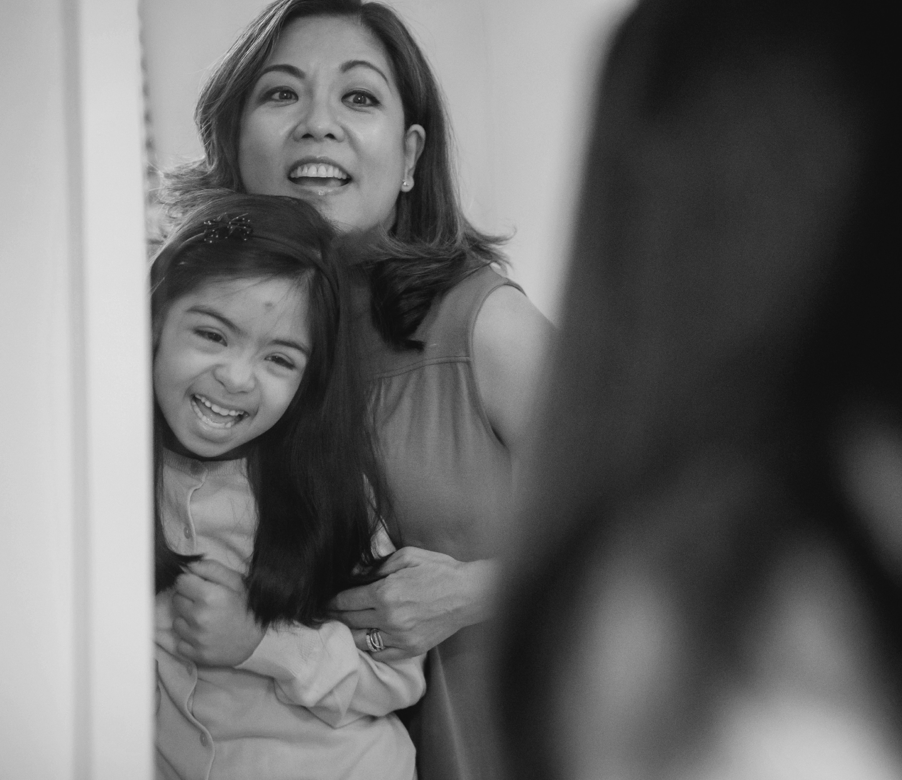
CONCLUSION
La violence est un problème urgent de santé publique. Des nourrissons aux personnes âgées, elle affecte les personnes à toutes les étapes de la vie et peut entraîner toute une vie de problèmes physiques, émotionnels et économiques.
La prévention et la réponse à la violence familiale peuvent aider à réduire ses effets négatifs à long terme sur la santé et le bien-être social et économique. Il est possible de prévenir la violence familiale en premier lieu en la encourageant et en la soutenant.

Slide 38
“The European Commission’s support of this publication does not constitute an endorsement of the contents, which reflect the views only of the authors, and the Commission can not be held responsible for any use which may be made of the information therein.”
Project Number: KA220-ADU-07F8F183

